Slide 1
小学校の教員向け 「入門・やさしい日本語」研修教材
令和7年度 群馬県主催 「やさしい日本語」推進事業
～相手に合わせて分かりやすく日本語で伝える基礎を学ぶ～
【会話編】
群馬県ぐんま暮らし・外国人活躍推進課

Slide 2
本教材の構成
子どもの気持ち体験
「やさしい日本語」 とは
分かりやすく伝えるコツ（技術面）
基本練習と「3文トレーニング」
「やさしい気持ち」（配慮面）
まとめ （ ＋ 参考情報・解答例）
2

Slide 3
１. 子どもの気持ち体験
3

Slide 4
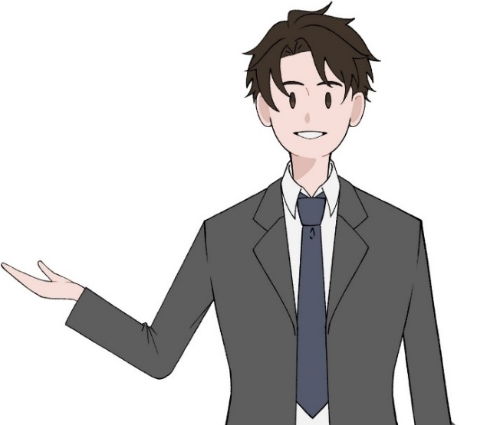
1.1 子どもの気持ち体験 ①
外国語での授業を模擬体験
【２分26秒】
― 「何が分からない？」「どう答える？」「どうしたら理解できる？」 ―
親の都合で来日し、言葉も文化もわからない日本の
学校に通う子どもの気持ちを体験しましょう。
どのような感覚で毎日、長い時間、授業を受けている
のでしょうか。

Slide 5
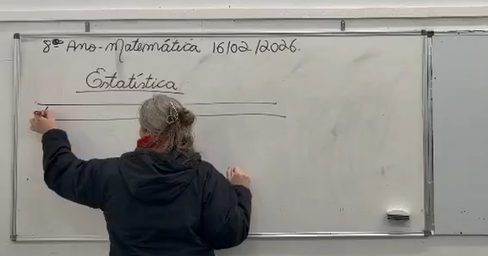
今、どんな気持ちですか？
わずか2分２６秒
毎日、何時間も過ごす日本の学校
あなたはどう寄り添いますか？
クラスメイトと一緒に
数学の授業に参加してみましょう

Slide 6
1.2 子どもの気持ち体験 ②
母語と体系が異なる文字を読む
― 外国語の文字判別の苦労、思い込みに気づく ―
・ 「ペルシア語５０音表」を参考に、右の文字を →
読んでみましょう。 【目標１分】
➝ 母語は１瞬でも読めるが、外国語は１分あっても大変。
➝ フォントが違えば同じ文字に見えないこともある。
・ □に自分の名前を「ペルシア語」で書いてみましょう。
میباشی
まえばし
میباشی
میباشی
フォント違い
フォント違い
Notes:
右から左へ無意識に読む文化、母文化を無意識に異文化にも充ててはめてしまう→当たり前・思い込み。連続する文字の異形、フォント 馴染みのない文字を書くのは書き順やバランスなどわかりにくく、習得も苦労。日本語は、ひらがな・カタカナ・漢字を学び続けなければいけない。

Slide 7
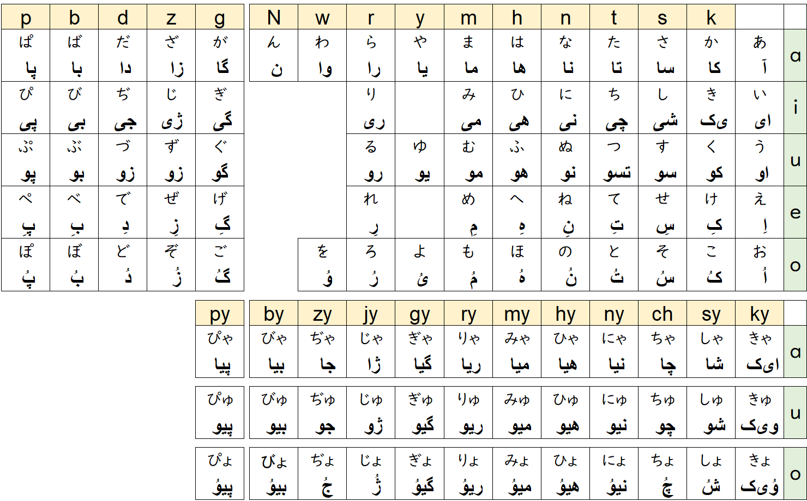
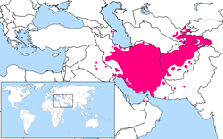
文字体験（ペルシア語）
Notes:
まず、これを出してください。これからペルシア語の文字を見せます。１分差し上げるので、読んでみてください。

Slide 8
２. 「やさしい日本語」とは
8

Slide 9


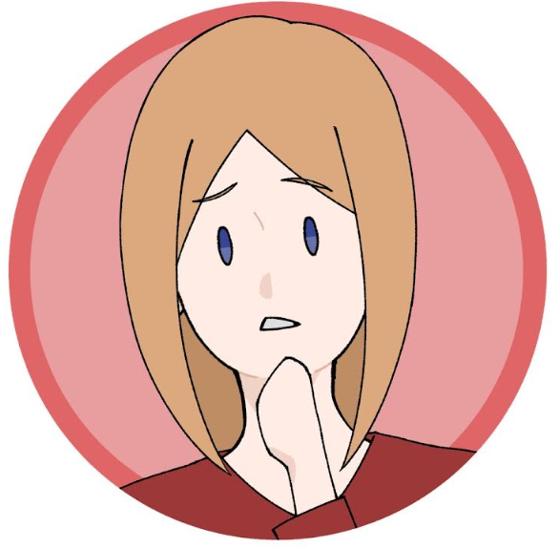
「やさしい日本語」 のイメージ
土足厳禁！
くつ ぬ
⇒ 靴を脱いでください！
ゆか ぬ
⇒ 床が 濡れています
床がビショビショです
Notes:
「やさしい日本語」がどんなものか、イメージを示す。（例は ①漢語 ②オノマトペ ③敬語)

Slide 10
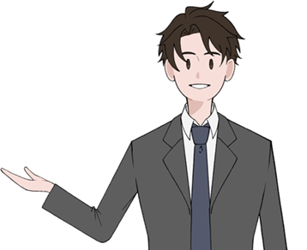
2.1 「 やさしい日本語 」 とは
‣ 外国人等にわかりやすいように 配慮された日本語表現
‣ きっかけは「阪神・淡路大震災（1995年1月17日） 」
‣ 外国人だけでなく「高齢者・子ども・障がい者」 にも有効
＊ろう者・発達障害者等
やさ
やさ
※「 優しい気持ち 」 ＋ 「 易しい言葉 」の日本語
伝えたい！
理解したい！
Notes:
※ 1995年1月17日 阪神・淡路大震災の被災者の内、死者や負傷者の数を日本人と外国人で比べてみると、明らかに外国人のほうが高い割合で被害を受けている。死者で約2倍、負傷者では約2.4倍であった。♡ 外国人への伝達を目的として考案されたが、認知機能が衰えてきた高齢者、言語発達段階で語彙等も少ない子ども、ろう者や発達障害を持つ障がい者等にも有効である。ですが、やさしい日本語は誰にでも使える「魔法の言葉」ではありません。使う相手をよく見極めてください。話せる相手に使わない。☞
☞ 「ひらがな表記」：表現が平易・簡単である「易しい」と相手を思いやるやさしい気持ち「優しい」が二つそろって「やさしい日本語」であるから。

Slide 11
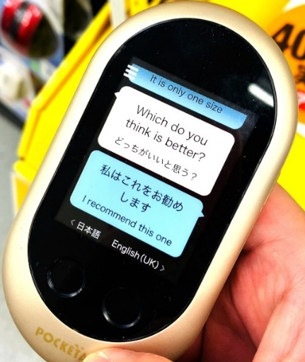
2.2 学校での 「やさしい日本語」 活用事例
・ 日本語入門・初級レベルの学習者の最初の到達目標レベル
・ 教室内の共通言語
・ 語彙・文法等の説明のことば（＊1）
・ 学校からのお便りなどの文書（＊2）
・ 教科書のリライト文・内容説明（＊３）
・ ポケトークなどのAI翻訳を活用するとき（翻訳精度UP)
・ ニュースや記事のリライト（読解、テスト等）
など
＊NEWS WEB EASY (nhk.or.jp)
11

Slide 12

＊1 語彙・文法／文型等の説明のことば
文法書の説明によると・・・
「～しか～ない」
【意味】 ➡ 「〜だけ」
期待していたよりも程度が低いと感じた時や、
量が少ないと感じた時に使う表現。
例文）今、財布の中には500円しかありません。
「～しか～ない」の意味を説明するときの「やさしい日本語」（例）
今、少しだけあります。でも、本当はもっとほしいです。
今は少ないですから、残念です。
「～しか」には、この気持ちが入っています。
「～しか」は文の最後が「～ません」「～ない」になります。
12

Slide 13
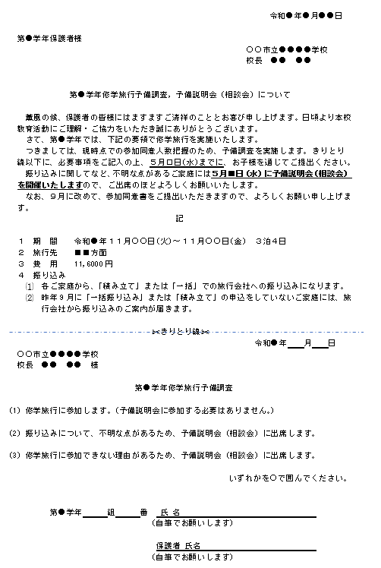
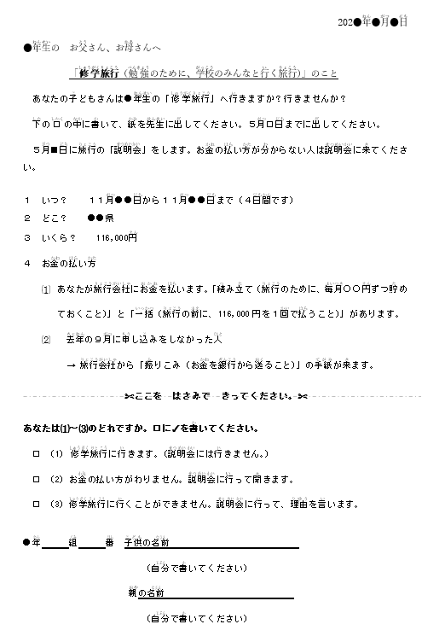
＊２ 学校からのお便り
Notes:
小中学校 P13

Slide 14
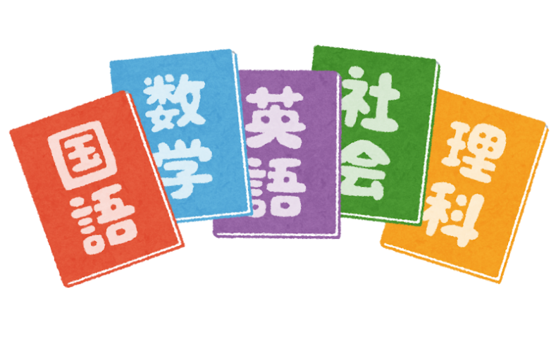
＊２ 学校からのお便り
魚を集めてとるまきあみ漁
ながさき
島の多い長崎県の近くには大陸だなが広がり、
ほう ふ
魚の種類が豊富です。長崎県には、大小合わ
せて230あまりの漁港があり、長崎漁港は県内
ぎょこう
で最も生産額の多い漁港です。
りょう さかな あつ と
「まきあみ漁（魚を集めて取ります）」
なが さき けん しま おお なが さき けん ちか ひろ
長崎県は島が多いです。長崎県の近くに広い
たい りく たい りく りく うみ
「大陸だな」があります。「大陸だな」は陸から海の
ふか あいだ さかな
深いところまでの間です。そこに、いろいろな魚が
たくさんいます。・・・
「やさしい日本語」の活用で、
教科の内容を説明でき、児童も理解しやすくなる。

Slide 15
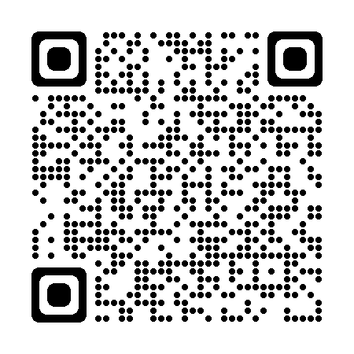
３. 分かりやすく伝えるコツ ― はさみの法則 ―
「やさしい せかい」（日本語ラップ）
https://youtu.be/2fYxhoUwqAg
Notes:
やさしい せかい：やさしい日本語ツーリズム研究会」（吉開章代表）が明治大学山脇ゼミとコラボして制作したミュージック・ビデオ「やさしい せかい」がYouTubeで無料公開されました。 日本語を学んでいる外国人の視点から、日本語学習や日本人とのコミュニケーションの難しいポイントを挙げ、「やさしい日本語」の活用をラップで訴える内容となっています。

Slide 16

3.1 分かりやすく伝えるコツを知る
は さ み の法則
３つの意識
は 言う
はっきり 言う
その①
その②
その③
さ 言う
さいごまで言う
「やさしい せかい」（日本語ラップ）
み 言う
みじかく 言う
16
Notes:
できるかぎり明瞭な意味の言葉を、明瞭な発音で言うこと
基本：小学校２，３年生が使う言葉にする はさみの法則：どんなルールか推測してみよう！
はっきり・・・論理的に、発音をはっきり さいごまで・・・文末をあいまいにしない！ みじかく・・・一文は主語、述語だけで短く！

Slide 17

はさみの法則：「は」
は っきり 言う
⑴ わかりにくい表現を使わない
・お控えください（ 遠まわしの表現）→ しないでください
・結構です （あいまいな表現）→ いります／いりません
・できなくもない（二重否定） → できます／できません
「ヒカエ」をもらうの？ 許可？ 拒否？ できるの？ できないの？
⑵ 明瞭な発音と適切な声量で話す
・ 保護者や外国人児童生徒が聞き取りやすいように、はっきりと明瞭な発音で 話す
・休み時間や屋外活動、体育館、マスク着用時など声が届きにくい場面では
声量にも気を付ける
17

Slide 18

はさみの法則：「さ」
さいごまで 言う
〇 文末を濁さず、結論まできちんと言う
・ ～んですが（けど）・・・
➝ ～ですから、 □□です／ます
□□ません／てください等
・・・だから、何だろう？
例（保護者に）
・校内での写真撮影はちょっと… → 学校の中で写真を撮らないでください。
・申込書がまだなんですが… → 申込書を出してください。
（外国籍児童生徒に）
・もうチャイム、鳴ってるんだけど… → もうチャイムが鳴りましたから、
椅子に座ってください。
18

Slide 19



はさみの法則：「み」
み じかく 言う
〇 一文は短く、シンプルに言う
簡単
1. 〇は▢です／〇は△ます。
彼は小学生です。
誰にでもわかりやすい
2. 〇は ▢ですが、△です／ます。
〇は △して、▼ます。
・ 彼は小学生ですが、数学は高校レベルです。
・ 彼は毎日学校で勉強して、家でも4時間勉強しています。
ふだん話している日本語
3. 文が長くて複雑なもの
英語を勉強している小学生は大勢いて珍しくありませんが、
毎日勉強している子はそれほど多くありません。
難しい
19

Slide 20

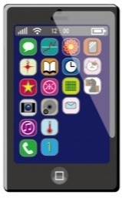
3.2 「はさみの法則」 ➡ は さ み
■ 例題で「やさしい日本語」での伝え方を学びましょう。
【例題】 保護者会で
皆さま既にご承知かとは存じますが、こどもが長時間、動画を見たり、ゲームをしたりするなど、スマホを使い続けますと、睡眠や視力低下などの問題が出てくると言われていますので、時間や使用場所等の折り合いをつけられるよう、ご家族でよく話し合っていただき、それをきちんと守っていただけますよう、学校からもお願い致します。
☞ まず、文章を「述語（です／ます）」付近で区切ってみましょう。

Slide 21
3.３ 「はさみの法則」 ➡ は さ み
Step１: 文章を短く分けて、言い切る形にする
①
②
③
④
⑤
⑥
⑦
皆さま既にご承知かとは存じます。
こどもが長時間、動画を見たり、ゲームをしたりします。
スマホを使い続けますと、睡眠や視力低下などの問題が
出てくると言われています。
時間や使用場所等の折り合いをつけていただきたいです。
ご家族でよく話し合っていただきたいです。
それをきちんと守っていただけますか。
学校からもお願い致します。
Notes:
絵本の読み聞かせのような印象。☞ これだけでも少しわかりやすくなるが、言わなくても良い「不必要な部分」の取捨選択で、更に短くできる（Step２）。

Slide 22

3.３ 「はさみの法則」 ➡ は さ み
Step２: 内容を取捨選択し、難しい表現を確認する
①
②
③
④
⑤
⑥
⑦
皆さま既にご承知かとは存じます。
こどもが長時間、動画を見たり、ゲームをしたりします。
スマホを使い続けますと、睡眠や視力低下などの問題が
出てくると言われています。
時間や使用場所等の折り合いをつけていただきたいです。
ご家族でよく話し合っていただきたいです。
それをきちんと守っていただけますか。
学校からもお願い致します。
漢語
難しい表現
複雑な表現
あいまい
敬語

Slide 23
3.３ 「はさみの法則」 ➡ は さ み
Step3: 外国人に伝わりやすい工夫をする
1）言い換える 2）誰がを示す ３） 時系列にする
②
③
⑤
⑥
⑥
こどもが長い時間、動画を見たり、ゲームをしたりします。
スマホを長い時間使うと、いろいろ問題が出てきます。
例えば、寝る時間が短くなります。目も悪くなります（※１）。
家族でよく話し合って、
子どもがスマホを使う時間と場所を決めてください。
家族のルールをよく守ってください。
和語を使う
シンプルに言う
丁寧語で言う
はっきり言う
Notes:
絵本の読み聞かせのような印象

Slide 24
※1 相手に合わせて情報量（具体例）を調整する
・ 子どもたちが長い時間スマホを使っています。
※ 例えば、ずっとゲームやラインをしています。
・ それで、今、いろいろ心配なことがあります。
※ 例えば、子どもたちはあまり寝ることができません。
子どもたちは目も悪くなります。
ときどき友だちとケンカもします。
・ 子どもがスマホを使う時間と場所を決めてください。
※ 例えば、「スマホはリビングで1時間だけ使います」など。
Notes:
絵本の読み聞かせのような印象。こそあどは、具体的に言い換える。緑の「すくないです。」は原文にはないが、伝えるべき内容を明確にするために必要な情報は補足する。「皆さんにも買っていただきたいです」は「てもらう」という行為の授受が日本語独特で外国語にはない表現の為、わかりにくい。広く購買することを他の表現で述べる。「お一人様お一つまでのご購入です」が最も伝えたい内容であり、外国人が何をするべきか／しないべきか、許されているのか／許されていないのかを明示する。

Slide 25

【参考】 わかりやすく伝えるためのコツ詳細まとめ 「10のルール」
表現
気持ち
25

Slide 26
４. 基本練習と「3文トレーニング」
26

Slide 27
【練習１】 分ける・情報整理（取捨選択）
次の文は保護者説明会の冒頭のあいさつです。
① 文章に 「／」を書いて分け、１文を短くしましょう。
② 外国人保護者の目線で、必要な部分を〇で囲みましょう。
それでは時間になりましたので、保護者説明会を始めさせて
いただきたいと思います。
本日はお忙しい中、ご参加いただきましてありがとうございます。
日頃より保護者の皆さまには本校の学習活動に対しまして、
多大なるご理解、 ご協力をいただきありがとうございます。
本日は短い時間ではございますが、 有意義な時間となるよう、
努めたいと思いますので、よろしくお願いいたします。

Slide 28
【練習２】言い換える
「これだけは！」 ―言い換えのコツ―
「です・ます」「～てください」の形を使う！
シンプルな言葉を使う！ × 専門用語・バラバラの表現・オノマトペ
和語を使う！ × 漢語・カタカナ語・敬語
「誰が」「何を」などを入れて関係を明確にする！
１．難しい言葉を使わないで、シンプルな表現にしてみましょう。
⑴
見学する
観察する
観覧する
⑵
欠席する
休憩する
休止する
⑶
中止する
キャンセルする
見合わせる
Notes:
① 受け持つ（担当する）：「受ける」＋「持つ」 ② 思い付く（良い考えが出る）：「思う」＋「付く」

Slide 29
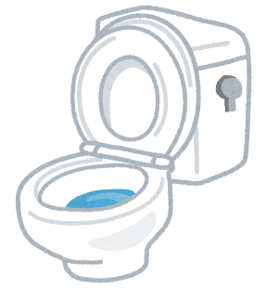

【練習２】 言い換える
２．人によって表現が異なる「バラバラ言葉」は分かりにくいため、
学校で統一して保護者等に伝えると理解しやすいでしょう。
⑴ あなたの学校ではどんな表現が使われやすいか、どれが適切か考えましょう。
お手洗い・洗面所・トイレ・便所・ パウダールーム・化粧室・厠
体操着、体操服、体育着、運動着、ジャージ、
トレーニングウェア
⑵ また、他にどんなバラバラ言葉があるか考えてみましょう。
29
Notes:
シンプル：二重否定×、曖昧な言い方× など
① 受け持つ（担当する）：「受ける」＋「持つ」 ② 思い付く（良い考えが出る）：「思う」＋「付く」

Slide 30
【練習２】 言い換える
３．下の表現を「やさしい日本語」にしてみましょう。
⑴ （友達と）打ち解けた？ ➝ ＿＿＿＿＿＿＿＿＿＿＿＿＿＿＿＿＿
⑵ お手洗い、大丈夫？ ➝ _____________________________________
⑶ 5分前行動しましょう ➝ ＿＿＿＿＿＿＿＿＿＿＿＿＿＿＿＿＿＿
⑷ 遠慮なくご連絡ください ➝ ＿＿＿＿＿＿＿＿＿＿＿＿＿＿＿＿_
⑸ 来週から、早帰りです ➝ ＿＿＿＿＿＿＿＿＿＿＿＿＿＿＿＿＿
⑹ 個人情報はお伝え致しかねます➝ ＿＿＿＿＿＿＿＿＿＿＿＿＿
＿＿＿＿＿＿＿＿＿＿＿＿＿
30
Notes:
シンプル：二重否定×、曖昧な言い方× など
① 受け持つ（担当する）：「受ける」＋「持つ」 ② 思い付く（良い考えが出る）：「思う」＋「付く」

Slide 31
【チャレンジ問題】
次の夏休みの生活に関する説明を「やさしい日本語」で伝えます。
① 区切るところに／を入れましょう。
② 情報を整理して、「やさしい日本語」でいいましょう。
さて、来週から夏休みですが、去年は休み明けに生活リズムが乱れてしまった子が多くいたこともあり、先週お配りしたお便りの中にも記載しました通り、 明日夏休みの生活について子供たちにも話す予定でおりますが、ご家庭でも話し合っていただき、保護者の皆さまには声掛け や見守りをお願いできればと思っております。
31

Slide 32

「 ３文トレーニング 」
「専門用語・重要語」など覚えなければならないものもある。
1文では言い換えられないとき、３文で簡潔に説明できるようになる
熱中症
ねっちゅうしょう
① 暑い日になる病気です。
② 頭が痛くなったり、
気持ちが悪くなったりします。
③ 水を飲んで、涼しい場所に行って
休みます。
って何ですか？
☞ 語の「意味」 ＋ 「状況」「大切な情報」など
Notes:
➝ 日本で生活・仕事するために、難しくても覚えなければ ならない大事なことばもあります。そのようなことばは、用語の意味だけでなく、「意味合い」も説明しましょう。

Slide 33

「はさみの法則」 x 「チャンスは３回」
さいごまで
言う
【進め方】
① 別紙ワークシートの「指示カード」を切り離します。
② 指示カードを1つ選び、そこに書かれている言葉について
「はさみの法則」を意識しながら、3文で説明してください。
③ グループで、出題者と回答者に分かれて３ヒントクイズにし、
説明が通じやすいか話し合うと効果的です。
④ 職場の用語なども題材にして、さらに楽しく練習しましょう。
33
Notes:
「ハサミの法則」とは～ （スライド読み上げ）
3文クッキングは、文が3つあるので、当てさせるチャンスは3回ある、ということです。

Slide 34
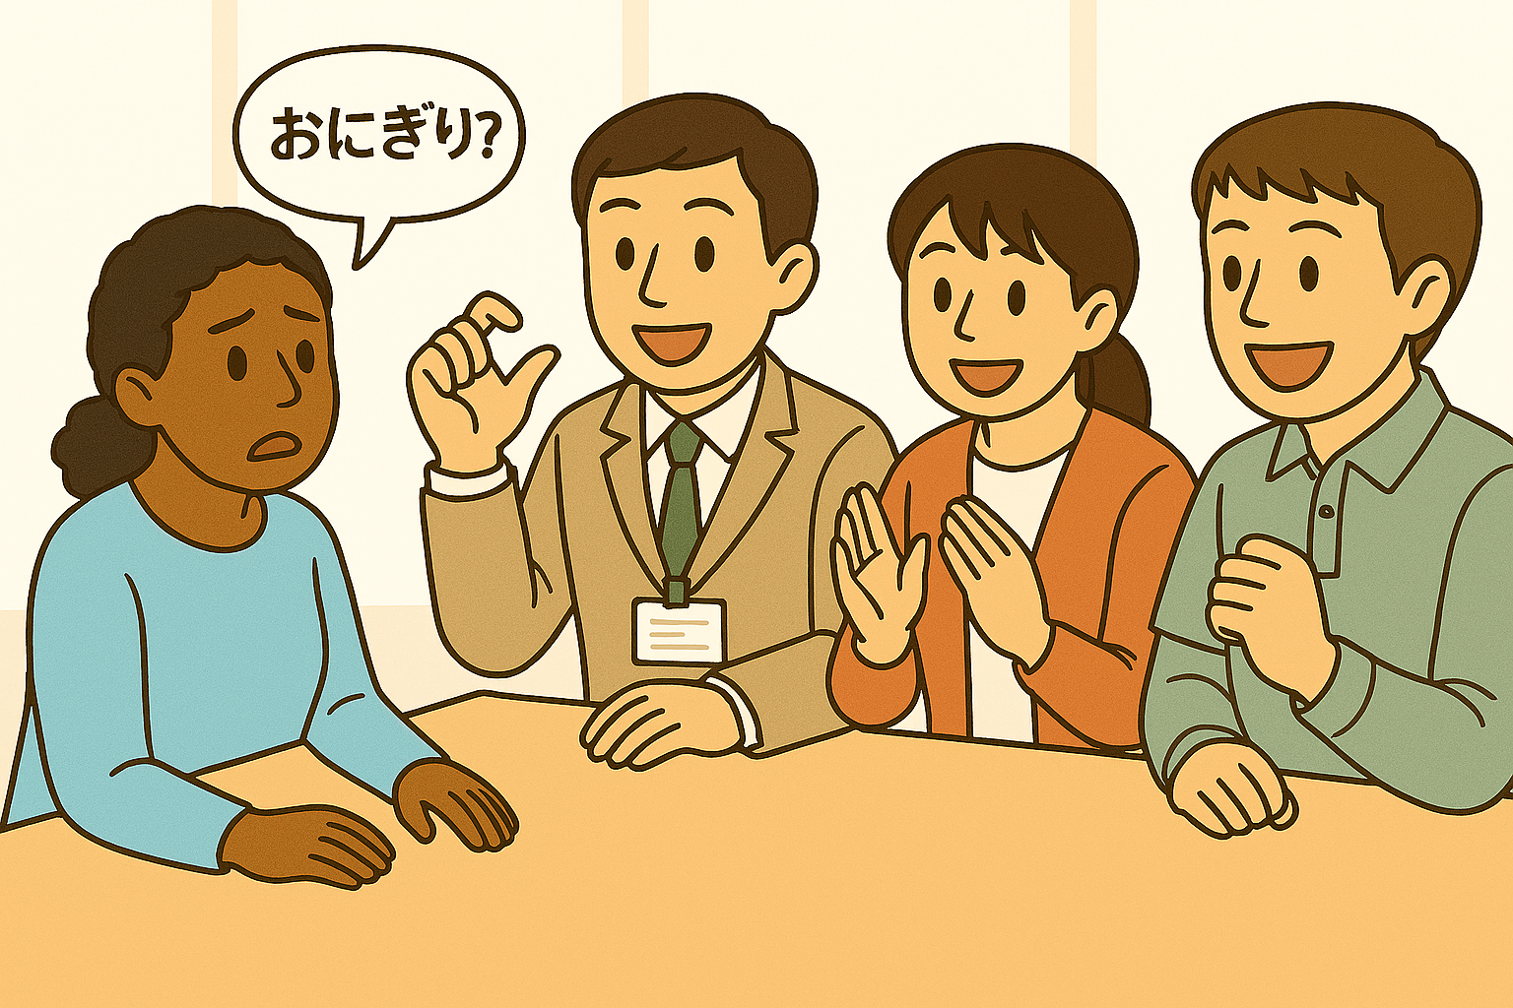
◆ クイズをしながら、説明の仕方を楽しく学びましょう！
例
クイズ
として
① ご飯で作ります。
② 丸や三角の形です。
③ 手で食べます。
説明
として
回答
おにぎり
外国人の質問
練習では別紙ワーク ↗
シートの指示カードで
は何ですか？
34
Notes:
楽しいクイズ形式で「説明」していきます。
たとえば、
＜クリック＞ご飯で作ります
＜クリック＞丸や三角の形です。
＜クリック＞手で食べます。
答えは…？はい、＜クリック＞おにぎり、ですね。
外国の人に「おにぎり？おにぎりって何ですか」と聞かれたときは、
①から順番に3つの文で説明すればいいのです。
＜クリック＞

Slide 35
３文トレーニング用 ワークシート
＊切り離してご利用ください。
アレルギー
掃除当番
校外学習
登校日
プール開き
下駄箱
問診表
体育座り
日直
35

Slide 36
５. 「やさしい気持ち」
36

Slide 37

「優しい気持ち」
理解を助けるために
「易しいことば」に
プラスしよう！
▸ 身近な例を挙げる
▸ 視覚的なヒントを使う（＊1）
（イラスト、画像、動画、ジェスチャー等）
▸ 相手が理解しているか確認する（＊2）
▸ 翻訳機の活用とコツ
▸伝えること、理解することをあきらめない
▸「思い込み」が相手を傷つけることもあるので注意！（＊3）
37
Notes:
謝る：時間に遅れた、物を壊した➝ごめんなさいと言う。 仕事で失敗しました（曖昧）

Slide 38

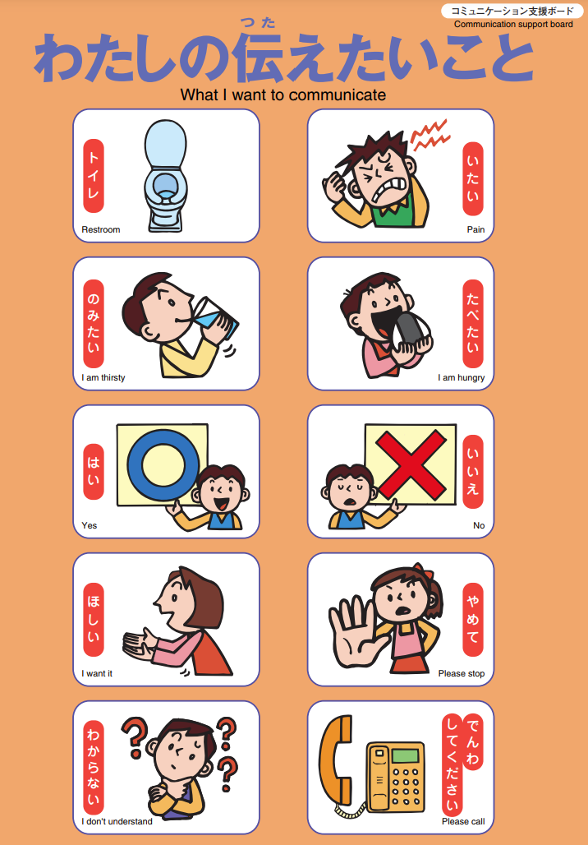
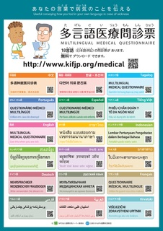
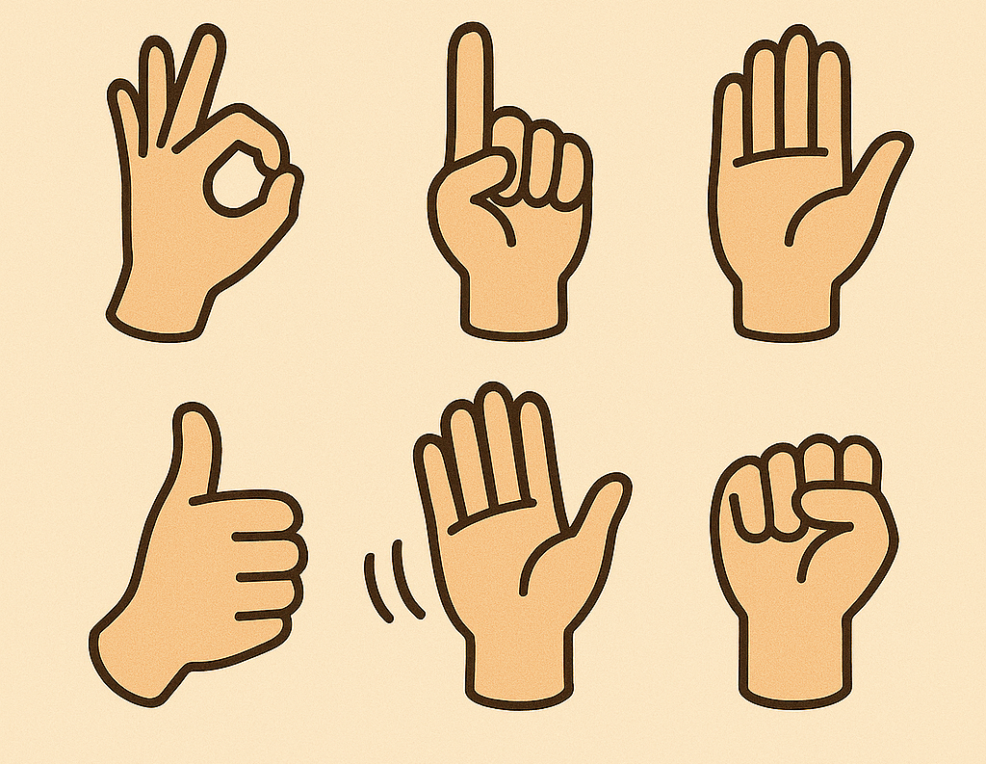
＊１ 視覚的なヒント
☞ 「易しいことば」にプラスして理解をたすける工夫を！
▸コミュニケーション
ボード （例）
▸多言語医療問診票
（例）
▸ネット検索
（画像・動画）
▸ジェスチャー
＊明治安田心の健康財団HPより引用
＊かながわ国際交流財団HPより引用
38

Slide 39

※２ 相手の反応を観察し、理解しているか確認しながら話す
要点を先に！
この手紙は「衣替え」のお知らせです
コロモガエ・・・？
日本では6月と10月に服を変えます。
服を変えます…
6月1日から夏服を着て、
10月1日から冬服を着ます。
わかりました。夏の服は何でもいいですか？
いいえ、学校の服です。
A商店で夏の服を買ってください。
A商店・・・？
（地図で示して）ここです。
ああ！わかりました。
じゃ、6月1日から何を着ますか？
夏の服を着ます。
そうです。よろしくお願いします。
Notes:
大事なことを先に言い、相手の様子を伺いながら情報量を調整する。

Slide 40
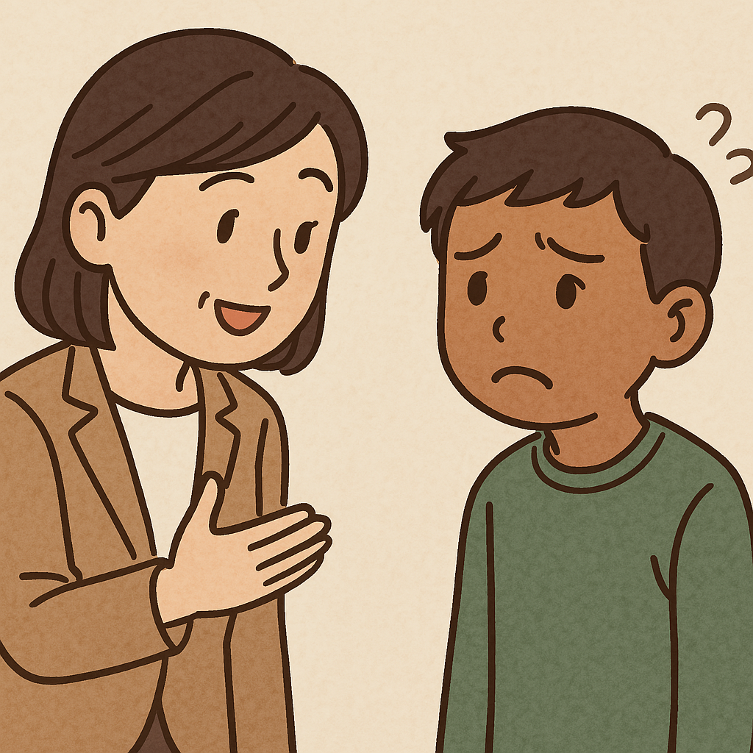
＊3 「思い込み」 が相手を傷つけることもあります
（マイクロアグレッション）
日本語が上手だね！
こっちの文化には慣れた？
どこから来たの？
お父さん、お母さんに伝えてね。
お箸が使えるなんてすごい！
インドネシア人だから、
豚肉はダメだよね
40

Slide 41
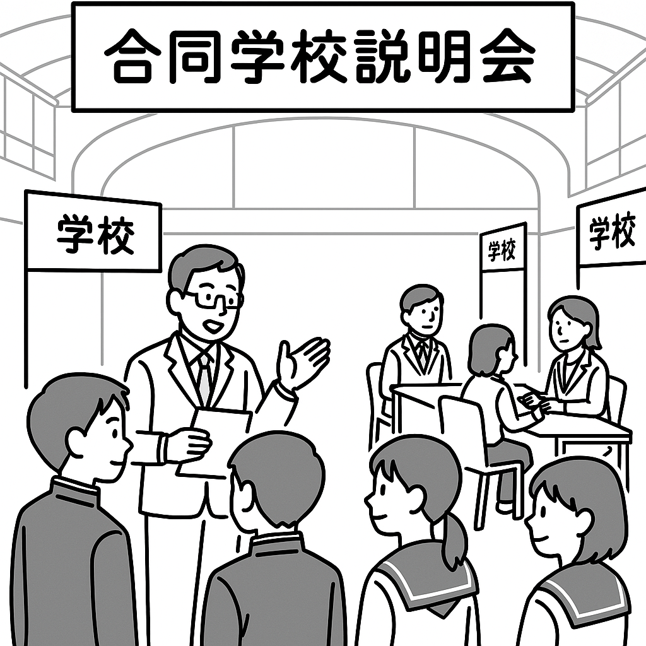
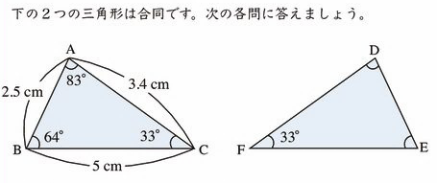
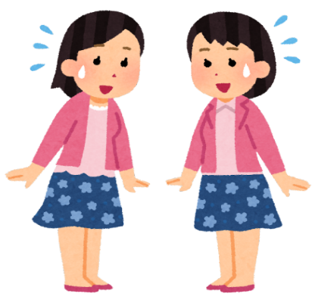
【参考】 生活言語（BICS）と学習言語（CALP）
生活言語：「基本的対人コミュニケーション能力」 ＝ 生活に使う（聞く・話す）
習得に１～２年、BICS（Basic Interpersonal Communicative Skills）とも
学習言語： 「認知・学習言語能力」 = 教科学習に必要な日本語（読む・書く・考える）
習得に５～７年以上、CALP（Cognitive Academic Language Proficiency）
※ 「日常会話ができる」 ＝ 「教科学習もできる」 ではない！
☞ 両者は自然移行しない！「やさしい日本語」や教科の日本語支援で橋渡しを！
私たち 合同だね
（？）
下の２つの三角形は合同です。後の問いに答えましょう。

Slide 42
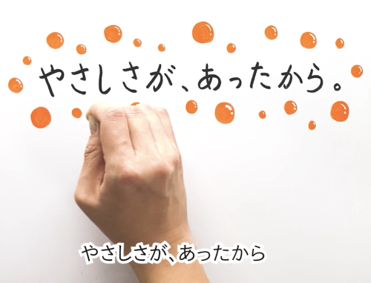
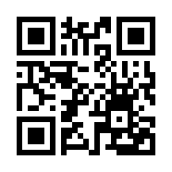
学校の教職員に見てほしい動画
「やさしさがあったから」
https://youtu.be/EdPIYUrwRm4
【動画3分】
画像クリックで
再生 ➝
Notes:
１ 「やさしい日本語」 という言葉を聞いたことがありますか？ どんなものだと思いますか？ ２。タミル語で体験 ➡ この状況でもっと複雑な仕事をしたり、勉強をしたり、行政手続きをしろというのはどうですか？

Slide 43
６. まとめ （参考資料・解答例）
43

Slide 44
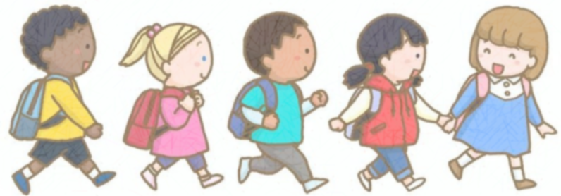
「やさしい日本語」 まとめ
▸「やさしい日本語」は魔法の言葉ではない！相手によって使い分ける！▸「伝え方」に正解はないが、「伝えきること」をあきらめない！
▸日本にいる「子ども」 は地域の宝物！ 地域の皆で育てるもの！
▸ 児童の日本語の能力≠その児童の力（できることを探す）
▸ 周りの大人は、相手（児童・保護者）の気持ちを想像し、寄り添う
▸ 異文化を楽しみ、絆を深められる空気づくりを！
▸ 児童が共に学び、高め合えるよう、異文化をグローバル教育
に結び付けられるような工夫を！
「やさしい関係」作りで「やさしい人間・社会」を育みましょう！

Slide 45
参考資料・図書等
45

Slide 46
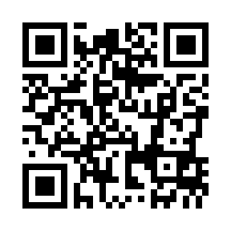
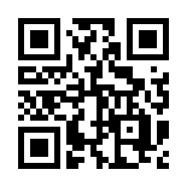
お役立ち資料集
参考1
【チェックサイト】
● 「やさにちチェッカー」
http://www4414uj.sakura.ne.jp/Yasanichi1/nsindan/
自分が「やさしい日本語」にした文章をチェックして診断してくれる機能。
語彙・漢字・硬さ・長さ・文法にわけて診断し、表にしてくれます。
● 「チュウ太のやさしくなーれ」
http://yasashii.overworks.jp/
難しい文章を入れて「やさしくなーれ」ボタンを押すと、下に「やさしい日本語」訳
が出てきます。言い換えられない言葉は、下線部にカーソルをあてると、その説明が見られるようになっています。
● スマホ用【多言語音声翻訳アプリ＜ボイストラ＞】VoiceTra®
https://voicetra.nict.go.jp/
🞄 話しかけると外国語に翻訳してくれる音声翻訳アプリ。逆翻訳機能あり。
🞄 翻訳できる言語は31言語で、ダウンロード、利用も無料。
46

Slide 47

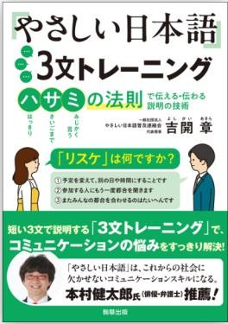
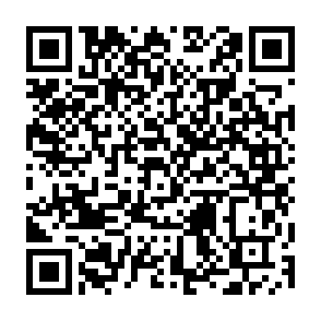
【 参考資料 】
参考2
【書籍】
『増補版 入門・やさしい日本語 外国人と日本語で話そう』吉開章著 アスク出版
『やさしい日本語３文トレーニング「ハサミの法則」で伝える・伝わる説明の技術』吉開章著 駒草出版
【動画】
やさしい日本語ツールズム研究会
「３文クッキング」https://www.youtube.com/@yasanichi
「やさしい世界」https://www.youtube.com/watch?v=2fYxhoUwqAg
★入管庁ガイドライン 3文クッキング公開リスト☞
https://docs.google.com/spreadsheets/d/188V7AgmtXXj7ehq2p49JNN1H3GesTvgGUM9QAhRJCU
0/edit?gid=1026920893#gid=1026920893
47

Slide 48
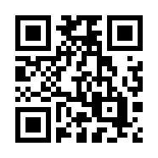
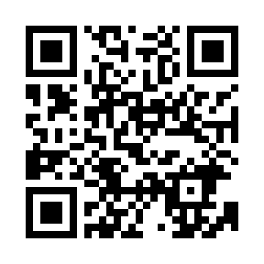
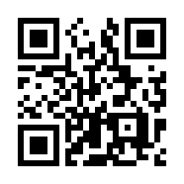
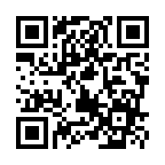
〇外国人児童生徒受入れの手引き
（外国人児童生徒の体系的かつ総合的な受入れのガイドライン）
http://www.mext.go.jp/a_menu/shotou/clarinet/002/1304668.htm
〇就学ガイドブック
（日本の教育制度や就学の手続等をまとめた就学ガイドブック）
http://www.mext.go.jp/a_menu/shotou/clarinet/003/1320860.htm
〇学校教育におけるJSLカリキュラム
（日本語指導と教科指導を統合して指導するためのカリキュラム）
http://www.mext.go.jp/a_menu/shotou/clarinet/003/001/008.htm （小学校）
http://www.mext.go.jp/a_menu/shotou/clarinet/003/001/011.htm（中学校）
〇外国人児童生徒のためのJSL対話型 アセスメント～ＤＬＡ～
（日本語能力の把握と、その後の指導方針を検討する際の参考となるもの）
http://www.mext.go.jp/a_menu/shotou/clarinet/003/1345413.htm
〇情報検索サイト「かすたねっと」*QR１
（教育委員会等作成の多言語文書や教材の検索サイト）https://casta-net.mext.go.jp/
〇ぐんまの外国につながる子供たちの学び応援サイト「ハーモニー」すぐに役立つ資料 ＊QR２
https://www.pref.gunma.jp/site/harmony/172222.html
〇 日本人学校・補習授業校応援サイトAG5 https://ag-5.jp/archive/link ＊QR3
〇 地球っ子グループ https://chikyukko.github.io/#books ＊QR４
参考3
QR1
QR2
QR3
QR4

Slide 49
練習問題 【解答例】
49

Slide 50
【練習１】 分ける・情報整理（取捨選択）
次の文は保護者説明会の冒頭のあいさつです。
① 文章に 「／」を書いて分け、１文を短くしましょう。
② 外国人保護者の目線で、必要な部分を〇で囲みましょう。
それでは時間になりましたので、保護者説明会を始めさせて
いただきたいと思います。
本日はお忙しい中、ご参加いただきましてありがとうございます。
日頃より保護者の皆さまには本校の学習活動に対しまして、
多大なるご理解、 ご協力をいただきありがとうございます。
本日は短い時間ではございますが、 有意義な時間となるよう、
努めたいと思いますので、よろしくお願いいたします。
言い換え例：保護者説明会を始めます。
今日は来てくれて、ありがとうございます。

Slide 51
【練習２】言い換える
「これだけは！」 ―言い換えのコツ―
「です・ます」「～てください」の形を使う！
シンプルな言葉を使う！× 専門用語・バラバラの表現・オノマトペ
和語を使う！ × 漢語・カタカナ語・敬語
「誰が」「何を」などを入れて関係を明確にする！
１．難しい言葉を使わないで、シンプルな表現にしてみましょう。
⑴
見学する
観察する
観覧する
⑵
欠席する
休憩する
休止する
⑶
中止する
キャンセルする
見合わせる
見ます
休みます
やめます
Notes:
① 受け持つ（担当する）：「受ける」＋「持つ」 ② 思い付く（良い考えが出る）：「思う」＋「付く」

Slide 52
【練習２】 言い換える
２．人によって表現が異なる「バラバラ言葉」は分かりにくいため、
学校で統一して保護者等に伝えると理解しやすいでしょう。
⑴ あなたの学校ではどんな表現が使われやすいか、どれが適切か考えましょう。
お手洗い・洗面所・トイレ・便所・ パウダールーム・化粧室・厠
体操着、体操服、体育着、
運動着、ジャージ、
トレーニングウェア
↑あてはまるものに〇をつけましょう。
↑あてはまるものに〇をつけましょう。
⑵ また、他にどんなバラバラ言葉があるか考えてみましょう。
皆で考え、来日当初の児童生徒には、なるべく校内で統一した表現を使うようにしてみましょう。
52
Notes:
シンプル：二重否定×、曖昧な言い方× など
① 受け持つ（担当する）：「受ける」＋「持つ」 ② 思い付く（良い考えが出る）：「思う」＋「付く」

Slide 53
【練習２】 言い換える
３．下の表現を「やさしい日本語」にしてみましょう。
⑴ （友達と）打ち解けた？ ➝ ＿＿＿＿＿＿＿＿＿＿
⑵ お手洗い、大丈夫？ ➝ ___________________
⑶ 5分前行動しましょう ➝ ＿＿＿＿＿＿＿＿＿＿＿＿＿＿＿＿
⑷ 遠慮なくご連絡ください ➝ ＿＿＿＿＿＿＿＿＿＿＿＿＿＿＿＿＿
⑸ 来週から、早帰りです ➝ ＿＿＿＿＿＿＿＿＿＿＿＿＿＿＿
⑹ 個人情報はお伝え致しかねます➝ ＿＿＿＿＿＿＿＿＿＿＿＿
＿＿＿＿＿＿＿＿＿＿＿＿
仲良くなりましたか？
トイレに行きますか？
予定の時間より５分早くしましょう
いつでも私にメール／電話してください
〇日から子供が早く学校を出ます
友達の誕生日や電話番号は
教えることができません
53
Notes:
シンプル：二重否定×、曖昧な言い方× など
① 受け持つ（担当する）：「受ける」＋「持つ」 ② 思い付く（良い考えが出る）：「思う」＋「付く」

Slide 54
【チャレンジ問題】
次の夏休みの生活に関する説明を「やさしい日本語」で伝えます。
① 区切るところに／を入れましょう。
② 情報を整理して、「やさしい日本語」でいいましょう。
１ 短く分ける！
さて、もうすぐ夏休みですが、去年は休み明けに生活リズムが乱れてしまった子が多くいたこともあり、先週お配りしたお便りの中にも記載しました通り、 明日夏休みの生活について子供たちにも話す予定でおりますが、ご家庭でも話し合っていただき、保護者の皆さまには声掛け や見守りをお願いできればと思っております。
2 情報整理
❶ さて、もうすぐ夏休みです。
❷ 去年は休み明けに生活リズムが乱れてしまった子が多くいました。
❸ 先週お配りしたお便りの中にも記載しました。
❹ 明日夏休みの生活について子供たちにも話す予定でおります。
❺ ご家庭でも話し合っていただきたいです。
❻ 保護者の皆さまには声掛け や見守りをお願いできればと思っております。
54

Slide 55
3 伝わりやすい工夫
❶ もうすぐ夏休みです。
❷ 去年は休み明けに生活リズムが乱れた子が多くいました。
❹ 明日夏休みの生活について子供たちにも話します。
❺ ご家庭でも話し合ってください。
❻ 保護者の皆さまには声掛け や見守りをお願いします。
❶ 夏休みの生活について、お願い（要点）です。７月○日から夏休みです。
❷ 去年、夏休みの後、たくさんの子どもの生活リズムが変わりました。
例えば、早く起きたり、朝ご飯を食べたりできなくなりました（具体例）。
❹ 明日、学校で「夏休みの生活のしかた」について子供たちに話します。
❺ 夏休みの生活のルールを子どもと一緒に決めてください（話し合う内容）。
例えば、起きる時間、寝る時間、ご飯の時間などです。
❻ 夏休みの間、子供たちがルールを守らないとき（見守り）、お父さん、お母さんが
時間やルールについて優しく教えてください（具体的な対応・時系列）。
Notes:
夏休み➝具体的な日程と休みを伝える。

